Slide 1
‏Autoencoder و Variational Autoencoder
‏۱۵
‏جلسهٔ ۱۵
‏دورهٔ یادگیری عمیق | ترم ۴
‏مدرس: کیوان محمودی

Slide 2
‏اهداف این جلسه
‏درک یادگیری بدون نظارت با بازسازی ورودی و مفهوم فضای نهان (Latent Space)
‏۱
‏ساخت Autoencoder کانولوشنی با ConvTranspose2d و کاربرد آن در حذف نویز (Denoising)
‏۲
‏استفاده از Autoencoder برای تشخیص ناهنجاری (Anomaly Detection)
‏۳
‏درک تفاوت VAE با Autoencoder: Encoder احتمالاتی، ترفند Reparameterization و جمله KL
‏۴
‏تولید تصویر جدید و درون‌یابی (Interpolation) در فضای نهان VAE
‏۵

Slide 3
‏Autoencoder: بازسازی ورودی از یک گلوگاه
‏چرا کار می‌کند؟
‏۲
‏ساختار
‏۱
‏گلوگاه کوچک: ۷۸۴ پیکسل به ۱۶ عدد
‏Encoder ورودی را به بردار کوچک z فشرده می‌کند.
‏شبکه مجبور است مهم‌ترین ساختار داده را یاد بگیرد.
‏Decoder از روی z ورودی را بازسازی می‌کند.
‏نسخه خطی آن همان PCA است.
‏هدف: کمینه کردن خطای بازسازی
‏کاربرد: کاهش ابعاد، حذف نویز، تشخیص ناهنجاری و تولید
‏برچسب = خود ورودی؛ بدون نیاز به برچسب انسانی

Slide 4
‏Decoder با کانولوشن ترانهاده
‏ConvTranspose2d با stride=2 ابعاد مکانی را دو برابر می‌کند.
class Decoder(nn.Module):
def __init__(self, latent=16):
super().__init__()
self.fc = nn.Linear(latent, 64 * 7 * 7)
self.deconv = nn.Sequential(
nn.ReLU(), nn.Unflatten(1, (64, 7, 7)),
nn.ConvTranspose2d(64, 32, 4, stride=2, padding=1), # 7 -> 14
nn.ReLU(),
nn.ConvTranspose2d(32, 1, 4, stride=2, padding=1), # 14 -> 28
nn.Sigmoid())
def forward(self, z):
return self.deconv(self.fc(z))
‏Sigmoid در انتها: خروجی بین صفر و یک، مثل پیکسل‌ها
‏Encoder همان CNN جلسه ۷ با کانولوشن stride=2 است.

Slide 5
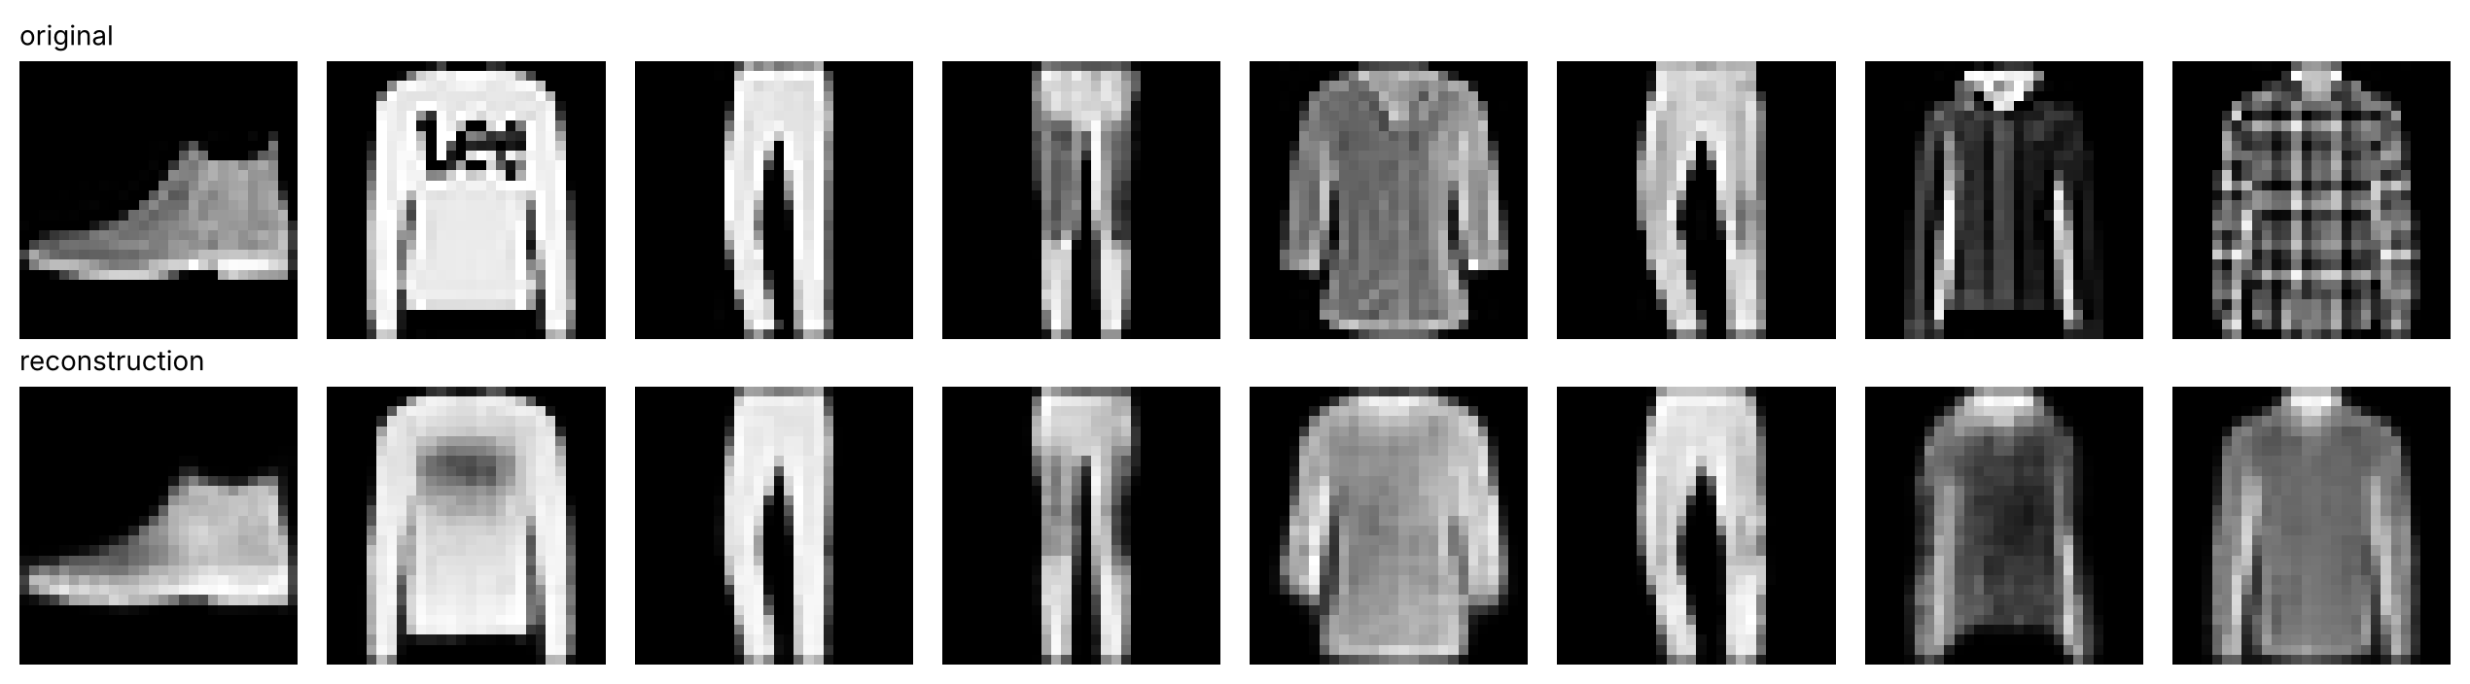
‏بازسازی با ۱۶ عدد
‏شکل کلی به‌خوبی حفظ شده اما بازسازی‌ها کمی تار هستند؛ MSE بازسازی ۰/۰۱۰۵

Slide 6
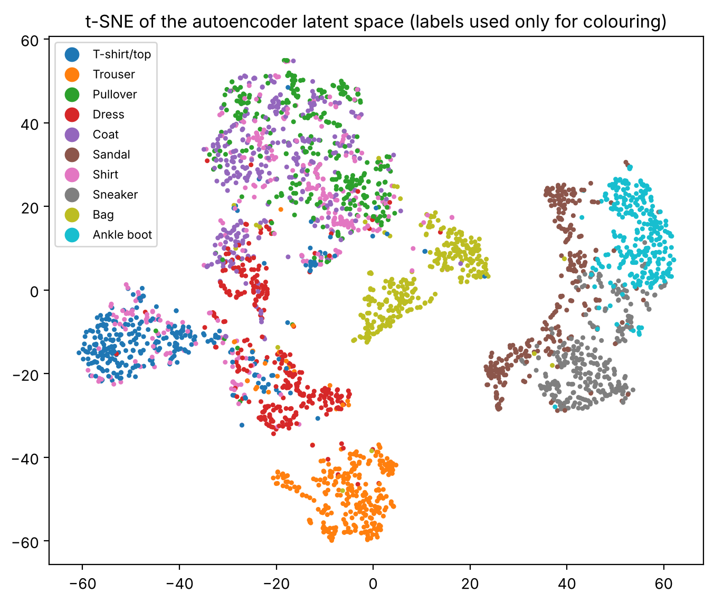
‏فضای نهان بدون دیدن برچسب
‏نمایش t-SNE فضای نهان ۱۶ بعدی
‏مدل هیچ برچسبی ندیده است.
‏رنگ‌ها فقط برای نمایش است.
‏تصاویر هر کلاس کنار هم قرار گرفته‌اند.

Slide 7
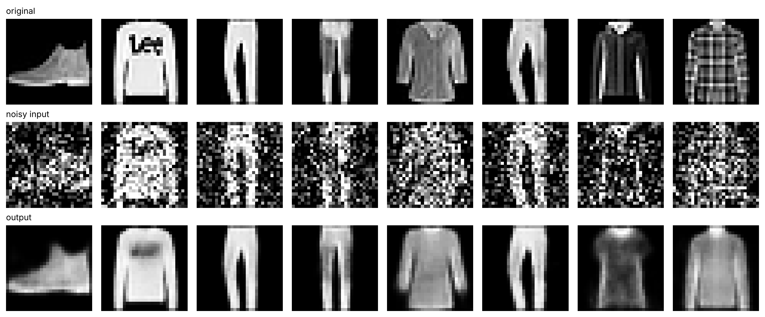
‏Denoising Autoencoder
‏ورودی نویزی، هدف تمیز: شبکه یاد می‌گیرد ساختار واقعی را از نویز جدا کند؛ همان ایده‌ای که پایه مدل‌های Diffusion است

Slide 8
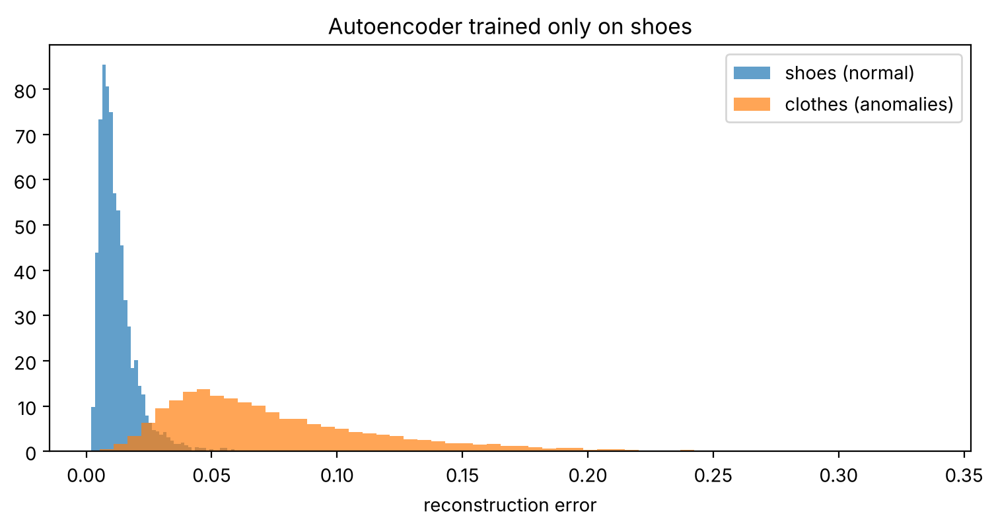
‏تشخیص ناهنجاری با خطای بازسازی
‏Autoencoder فقط روی کفش‌ها آموزش دید.
‏کفش‌ها خوب و لباس‌ها بد بازسازی می‌شوند.
‏ROC-AUC خطای بازسازی: ۰/۹۸۷
‏کاربرد: تقلب بانکی، عیب‌یابی صنعتی و تشخیص نفوذ

Slide 9
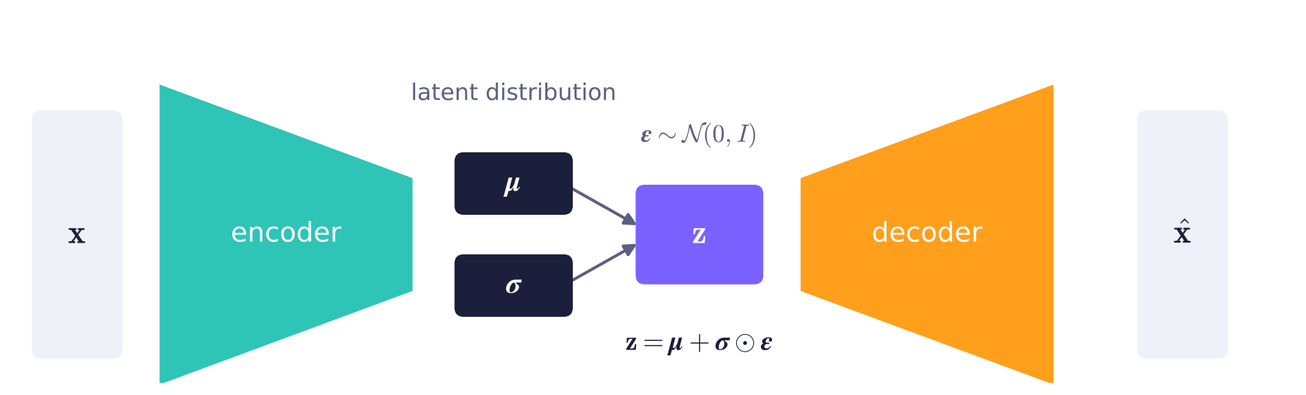
‏Variational Autoencoder (VAE)
‏Encoder یک توزیع گاوسی برمی‌گرداند و z از آن نمونه‌برداری می‌شود (Kingma & Welling, 2014)

Slide 10
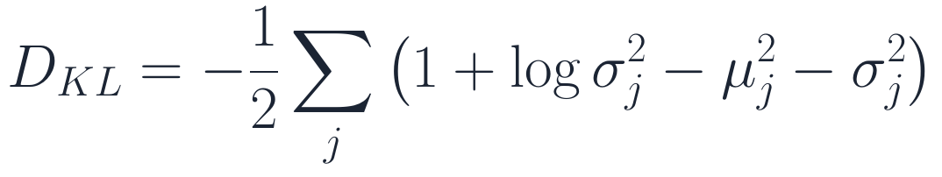
‏تابع هزینه VAE
‏جمله KL توزیع هر نمونه را به سمت گاوسی استاندارد می‌کشد.
‏فضای نهان پیوسته و منظم می‌شود.
‏ترفند Reparameterization نمونه‌برداری را مشتق‌پذیر می‌کند.

Slide 11
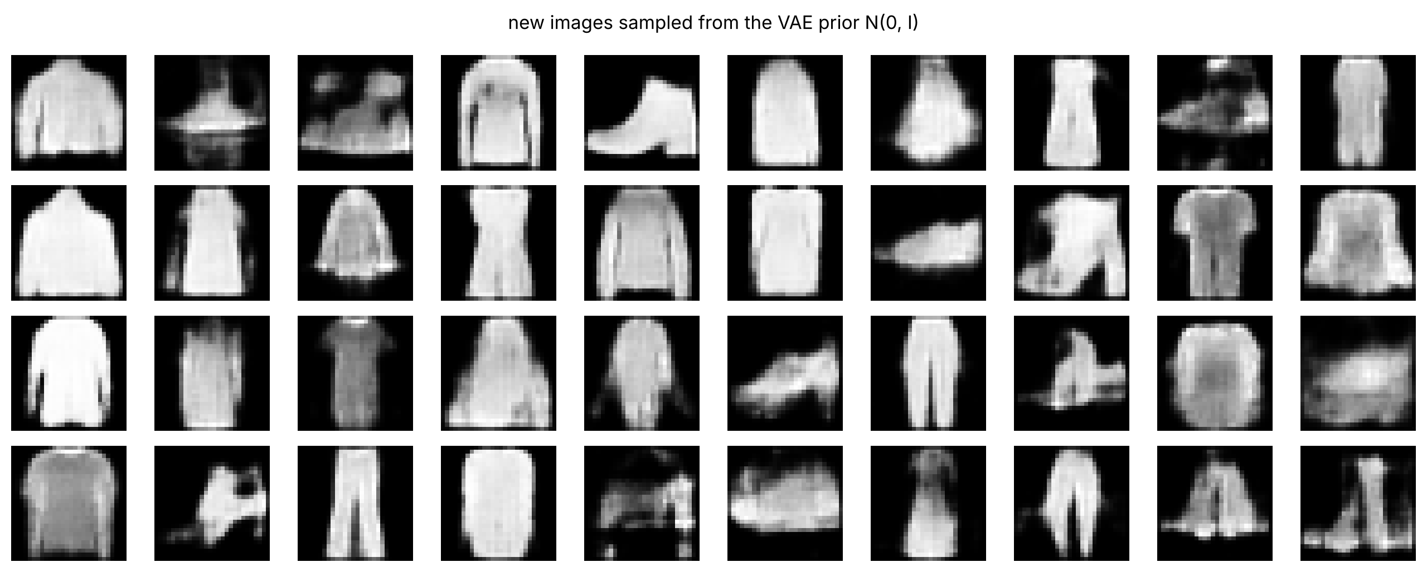
‏تولید تصاویر جدید با VAE
‏نمونه‌برداری از توزیع استاندارد و اجرای Decoder؛ این تصاویر در داده آموزشی وجود ندارند

Slide 12
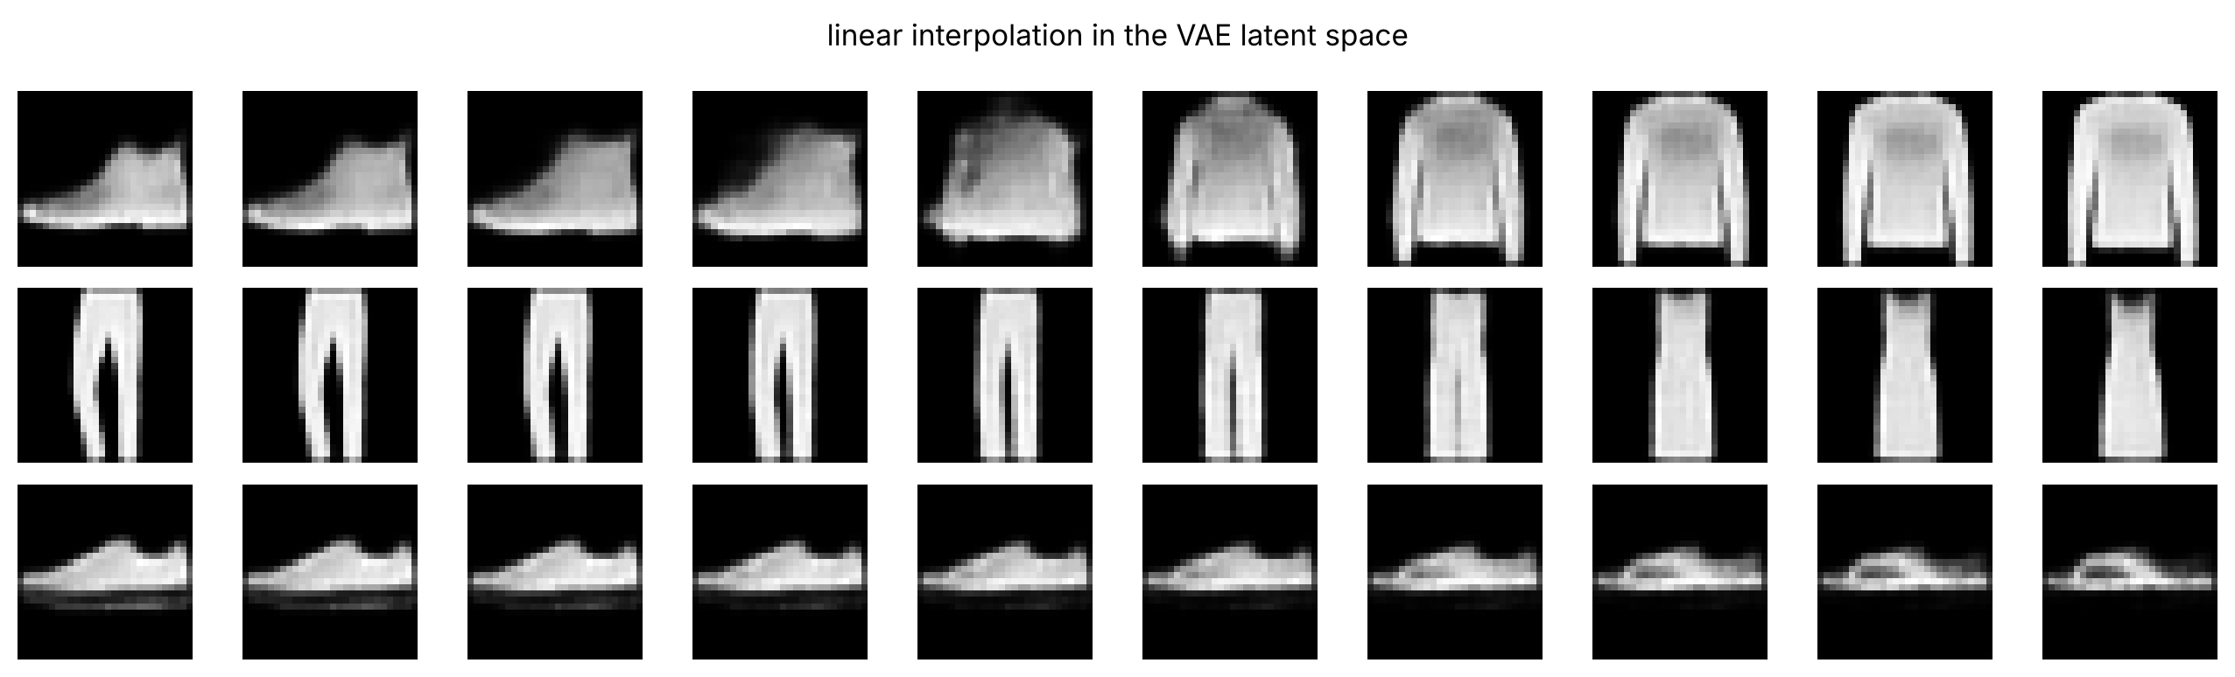
‏درون‌یابی در فضای نهان
‏حرکت روی خط راست بین کد دو تصویر، تبدیلی نرم و معنادار بین آن‌ها می‌سازد

Slide 13
‏جمع‌بندی
‏Autoencoder با بازسازی ورودی از یک گلوگاه، بدون برچسب یاد می‌گیرد.
‏✓
‏ConvTranspose2d در Decoder ابعاد را افزایش می‌دهد.
‏✓
‏Denoising: ورودی نویزی، هدف تمیز
‏✓
‏خطای بازسازی معیار خوبی برای تشخیص ناهنجاری است.
‏✓
‏VAE: Encoder احتمالاتی و Loss برابر بازسازی به‌علاوه KL
‏✓
‏فضای نهان منظم VAE امکان تولید و درون‌یابی را می‌دهد.
‏✓

Slide 14
‏تمرین‌ها
‏Autoencoder را با فضای نهان ۲، ۸ و ۶۴ بعدی آموزش دهید و مقایسه کنید.
‏۱
‏یک VAE دوبعدی آموزش دهید و نقشه کامل فضای نهان را رسم کنید.
‏۲
‏β-VAE با β برابر ۰/۱ و ۴: کیفیت بازسازی و نمونه‌ها چه تغییری می‌کند؟
‏۳
‏تشخیص ناهنجاری را با آموزش فقط روی یک کلاس تکرار کنید.
‏۴
‏یک Autoencoder برای Inpainting (پر کردن بخش پاک‌شده تصویر) آموزش دهید.
‏۵

Slide 15
‏پرسش و پاسخ
‏جلسهٔ بعد: مدل‌های مولد: GAN، Diffusion و پروژه پایانی
github.com/keyvanmahmoudi/Deep_Learning_Course

